Slide 1
ETDs
David Palmer, Peter Sidorko
The University of Hong Kong (HKU)
Electronic Theses & Dissertations 2012
 Leveraging the HKU IR
 Aprovechando el RI de HKU 

Slide 2
In the Beginning.., Al comienzo..,

Slide 3
HKU ETDs, 1928 ~ 2012
1928: HKU’s first PhD thesis, lost during WWII
1941: HKU’s first extant thesis. http://hub.hku.hk/handle/10722/27222
1999: Dr Ed Fox visits HKU, and sparks a new idea
2001: HKU Senate creates ETD requirement for Mphil & PhD (research postgraduate)
2002: Other HKU degrees (taught postgraduate) also adopt requirement
950 theses/yr, rpg & tpg
Students can choose to opt-out, for up to 3 years
1928: primera tesis de HKU, extraviada durante la Segunda Guerra Mundial
1941: primera tesis conservada
http://hub.hku.hk/handle/10722/27222
1999: El Dr Ed Fox visita HKU, y trae con él una nueva idea
2001: El Senado de HKU establece un requisito ETD para MPhil y PhD (posgrado de investigación)
2002: Otras titulaciones de HKU (posgrados de enseñanza) también siguen la misma política.
950 tesis/año, (de investigación y enseñanza)
Los estudiantes pueden abstenerse durante un máximo de tres años.

Slide 4
HKU ETDs, 1928 ~ 2012
2002: Creation of HKU Thesis Online (HKUTO)
2004: Robots crawl HKUTO from Turnitin, Google and others
2005: Collaborative project with US NSF funded Carnegie Mellon and CADAL, retro scanning of 13,000 HKU theses
2011: A further 1,000 retro theses scanned
2011: The end of HKUTO; all ETDs transferred to The HKU Scholars Hub (HKU’s IR)
2012: All print theses transferred to HKU Archives (off site)
2002: Creación del Tesis en Línea de HKU (HKUTO)
2004: Turnitin, Google y otros buscadores rastrean documentos en HKUTO
2005: Proyecto de colaboración con US NSF —que ya sponsorizaba a Carnegie Mellon y CADAL— para el retroescaneado de 13.000 tesis de HKU.
2011: Retroescaneado de 1,000 tesis más
2011: El fin de HKUTO; la totalidad de las ETDs se trasladó al HKU Scholars Hub (RI de HKU)
2012: La totalidad de las tesis impresas se trasladan a los Archivos de HKU (ubicados en otro lugar)

Slide 5
Library Checkouts of Print Theses Préstamos Bibliotecarios de Tesis Impresas
18,117

Slide 6
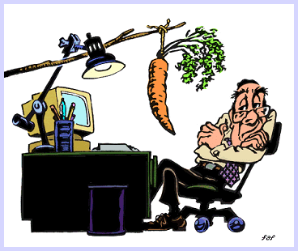
HKU Scholars Hub (The Hub) Núcleo Académico de HKU (The Hub)
2005: Institutional Repository, HKU
Why? ➔ Open Access
2007: Soros Foundation sponsored,
Promoting 21st Century Scholarly Communication
2007: The HK Open Access Committee http://openaccess.hk/
2009: HKU Vice-Chancellor signs Berlin Declaration
Engagement with the faculty,
Seminars, email, encouragement,
begging, pleading
2005: Repositorio Institucional, HKU
¿Por qué? ➔ Acceso Libre
2007: Esponsorizado por La Fundación Soros
Promoviendo la comunicación académica del siglo XXI
2007: El Comité de Acceso Libre de HK
http://openaccess.hk
2009: El Vice-canciller de HKU firma la Declaración de Berlín
Colaboración con los miembros de la facultad
Seminarios, email, motivación
Ruegos y suplicas

Slide 7
Knowledge Exchange Intercambio de Conocimiento

Slide 8
Knowledge Transfer Difusión de Conocimiento
HK University Grants Committee
HK$50M / year to 8 institutions
“the systems and processes by which knowledge including technology, know-how, expertise and skills are transferred between higher education institutions and society, leading to innovative, profitable or economic or social improvements”
HKU’s interpretation of KT is Knowledge Exchange (KE), emphasizing a two way exchange between HKU and its community
Comité de Becas Universitarios de HK
50 millones HKD / año para ocho centros
¨Los sistemas y procesos mediante los cuales el conocimiento (tecnologia, know-how, experencia y habilidades) se intercambia entre instituciones de educación superior y la sociedad, que conducen a mejoras innovadoras, rentables o economicas o sociales. ¨
La interpretación que HKU hace de KT es ¨Intercambio de Conocimiento¨ (IC). Esto enfatiza una intercambio bidireccional entre HKU y su comunidad.

Slide 9
KE IC
HKU Mission & Vision Statements
a) Research, b) Teaching & Learning, and c) KE
HKU: Strategic Development 2009 ~ 2014
“We will continue to inculcate in our academic staff members a culture of knowledge sharing with the public. “They will be encouraged to share their intellectual knowledge through public and inaugural lectures, media interviews, publications…”
Operational Priority: “… setting up a database to record knowledge exchange activities in the University and improving communication within and outside the University, we will facilitate dissemination of information and serve as an exchange hub.”
Declaraciones de misión y visión
a) Investigación, b) Enseñanza y aprendizaje, y c) Intercambio de Conocimiento
HKU: Desarrollo Estratégico 2009 ~ 2014
Continuaremos inculcando en nuestro personal académico una cultura de conocimiento que se pueda compartir con la gente. Se le pedirá al profesorado que comparta su conocimiento intelectual mediante conferencias públicas e inaugurales, entrevistas en medios de comunicación, publicaciones…¨
Prioridad Operacional: ¨… establecer un base de datos para almacenar las actividades de intercambio de conocimiento en la Universidad, y mejorar las comunicación dentro y fuera de la Universidad, fomentaremos la difusión de información y actuaremos como un núcleo intercambio.¨

Slide 10
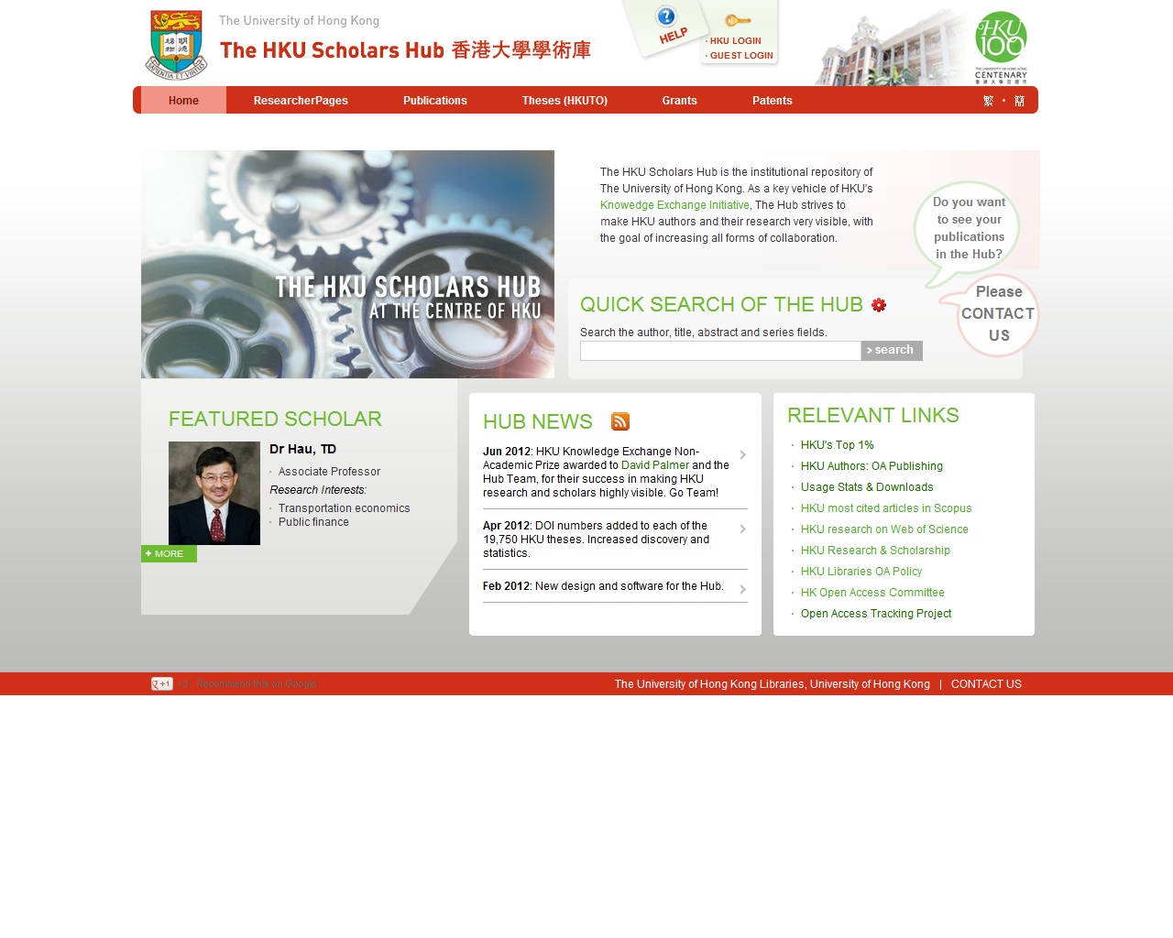
Recopilamos datos de estas cinco categorias: ResearcherPages o Reseñas, Bibliografia, Tesis, Becas, y Patentes
Notes:
Recopilamos datos de estas cinco categorias: ResearcherPages o Reseñas, Bibliografia, Tesis, Becas, y Patentes

Slide 11
Publications ! ¡ Bibliografía !

Slide 12
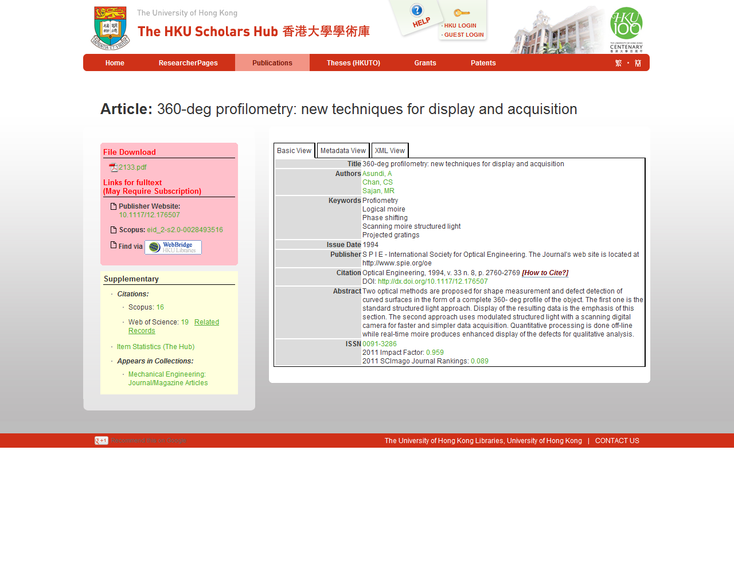
Mediante este enlace se puede acceder al articulo correspondiente en Scopus.
Con un DOI correcto, es posible extraer el corespondiente numero de referencias sobre la marcha de Scopus, WoS, PubMed Central, etc.
Se puede extraer el Factor Impacto de JCR de Thomson Reuters y Scopus
Notes:
With correct DOI, we can bring in on-the-fly, corresponding citation counts from Scopus, WoS, PubMed Central, etc.
Link to Grants & patents ? Con un DOI correcto, es posible extraer el corespondiente numero de referencias sobre la marcha de es Scopus, WoS, PubMed Central, etc.
Mediante este enlace se puede acceder al articulo correspondiente en Scopus.
We bring the Impact Factor from TR JCR
Se puede extraer el Factor Impacto de JCR de Thomson Reuters

Slide 13
People ! ¡ Gente !

Slide 14
Owner / Propietario o Gestor | Database / Base de Datos | Data / Datos
HKU Registry | Communications Directory | Name, email, office, title
-- ditto | Research Output System (ROS) | Publications data
-- ditto | -- ditto | Awards, honours, prizes
-- ditto | Community Service DB | Editorships, miscellaneous
HKU Registry, Research Services | Research Committee Grants Application System | Grant, PI, Co-I, panel, keywords, funding, etc.
HKU Graduate School | Postgraduate supervision DB | Supervised students, thesis title, date, etc.
Faculty, Department pages | Staff profiles | Research interests, picture, etc.
HKU Communications & Public Affairs (CPAO) | Media Contact Directory | Expertise, languages spoken & written
HKU Tech Transfer Office |  | Patent data
等々 | 等々 | 等々

Slide 15
Información de contacto
Campo de interés
Bibliografia
(incl. Tesis)
Logros
Becas
Bibliometria

Slide 16
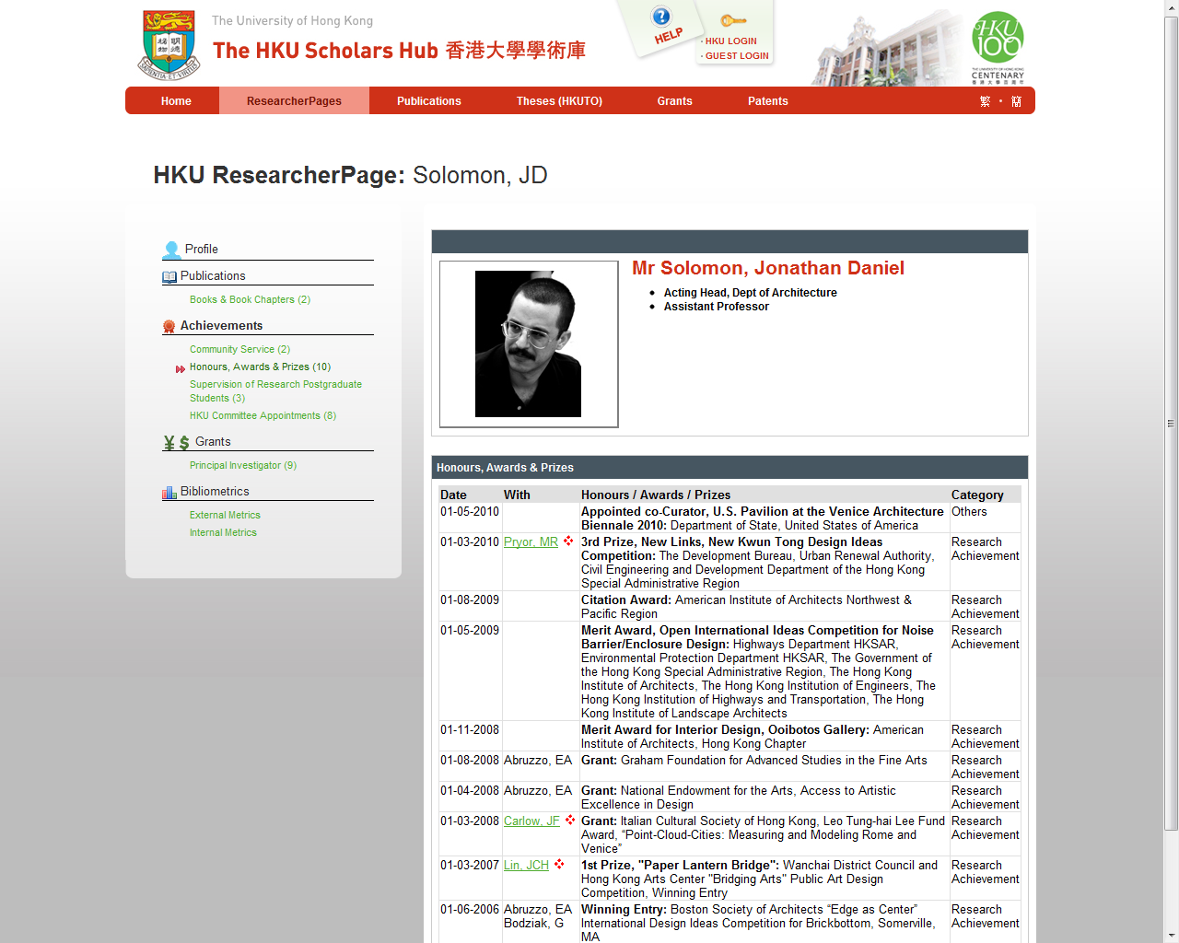
La información bibliografica no es tan importante en el caso de los arquitectos.
Más importante son los premios que han recibido.
Notes:
Pub data is not so important to architects.
More important are the awards they have won.
La información bibliografica no es tan importante en el caso de los arquitectos.
Más importante son los premios que han recibido.

Slide 17
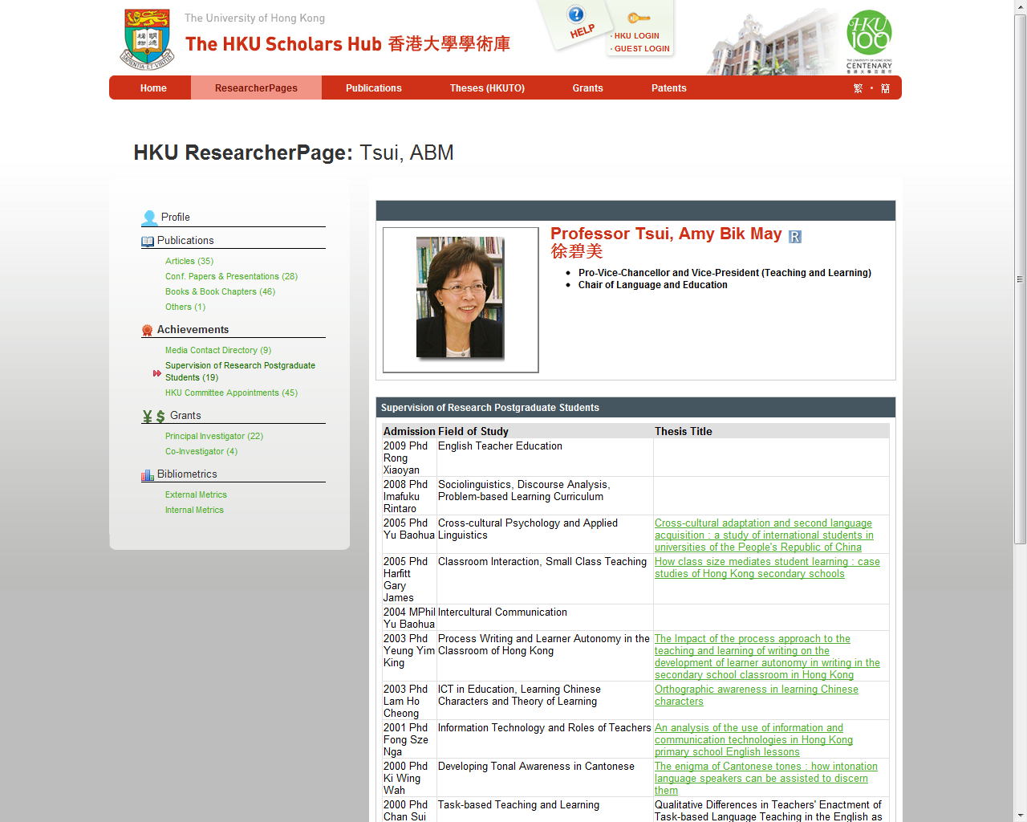
Esta pagina contiene enlaces al texto integro de las tesis de los estudiantes que la profesora Tsui dirige.
Notes:
This page has links to the fulltext of theses, for those students she supervises.
Esta pagina contiene enlaces al texto integro de las tesis de los estudiantes que la profesora Tsui dirige.

Slide 18
Esta pagina muestra la bibliometria de fuentes externas que recopilamos semanalmente.
Notes:
This page shows bibliometrics from external sources which we harvest weekly.
Esta pagina muestra la bibliometria de fuentes externas que recopilamos semanalmente.

Slide 19
External Sources Fuentes Externas
Company / Empresa | Database / Base de Datos
Elsevier | Scopus
-- ditto | BiomedExperts
Thomson Reuters | ResearcherID, Web of Science
RePEc
SSRN
ACM Digital Library
NIH | PubMed
Google | Google Scholar
Microsoft | MS Academic Search
MathSciNet
等々 | 等々

Slide 20
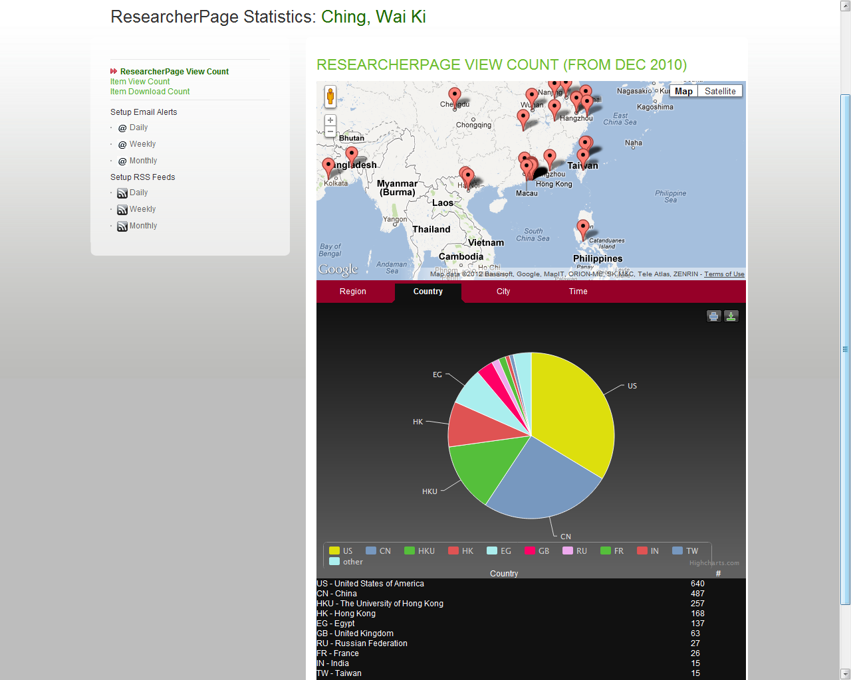
Esta pagina muestra nuestras estadísticas internas: numero de visitas y de descargas por entrada, y unificado por autor.
Notes:
This page shows our internal metrics: view counts, download counts, by item, and cumulated to the individual author.
Esta pagina muestra nuestras estadísticas internas: numero de visitas y de descargas por entrada, y unificado por autor.

Slide 21
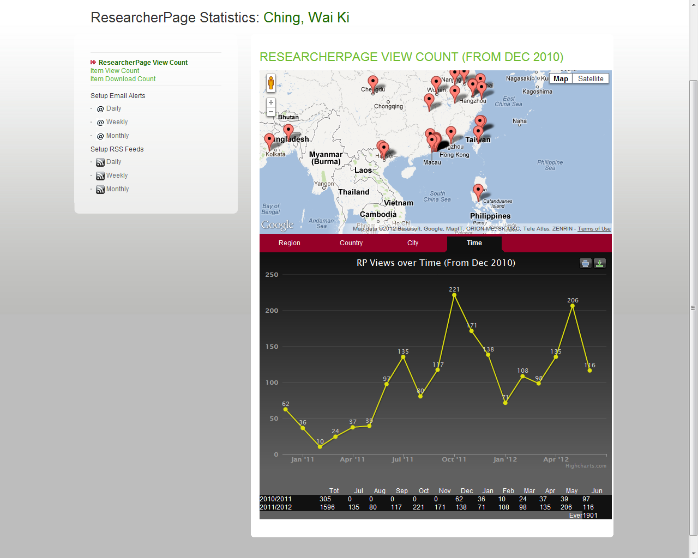
Estadisticas mensuales y anuales.
Notes:
Estadisticas mensuales y anuales.

Slide 22
Theses & Dissertations ! ¡ Tesis !

Slide 23
Silos, Separate & Unique Silos, separados y únicos
Graduate School
Student Information Service (Registry)
Library catalogue
Harvest, match, merge
Write complete data back to 3 sources & Hub
Escuela de Estudios Superiores
Servicio de Información para Estudiantes (Centro de Matriculación)
Catálogo bibliotecario
Recopilar, emparejar, unificar
Grabar datos completos y correctos en las tres fuentes y en el Hub

Slide 24
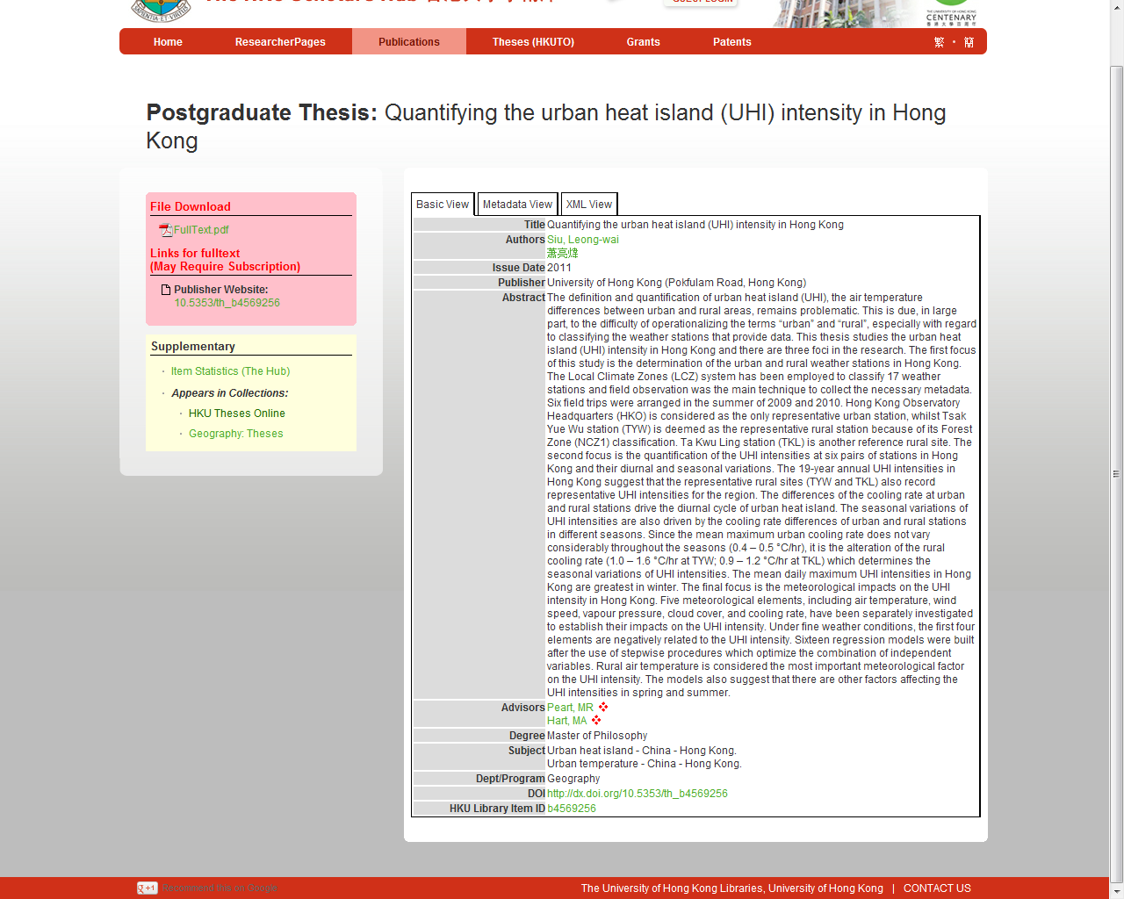
Tras unificar las tres fuentes, es posible mostrar la ficha de asesores para cada tesis.
Se ha iniciado el proceso de registro de DOI mediante CrossRef para cada tesis, para facilitar su búsqueda.
Se espera que el DOI permita mostrar más estadísticas de uso.
Notes:
For the Hub, this means that we can now show for each supervisor, complete lists of supervised students, with a correct thesis title hyperlinked to the fulltext thesis, also in The Hub. At the other end of the hyperlink, the record for a thesis will now show a link to a supervisor. We have become a publisher in CrossRef, and are issuing DOI numbers to each HKU thesis. This will make them more visible, and eventually allow us to show citation counts beside each thesis.
After merging the 3 sources, we can now show advisors for each thesis.
We have also begun to register DOI with CrossRef for each of our theses, to make them highly discoverable.
We expect that DOI will enable us to show more usage statistics.
Tras unificar las tres fuentes, es posible mostrar la ficha de asesores para cada tesis.
Se ha iniciado el proceso de registro de DOI mediante CrossRef para cada tesis, para facilitar su búsqueda.
Se espera que el DOI permita mostrar más estadísticas de uso.

Slide 25
Grants (Projects) ! ¡ Becas (Proyectos) !

Slide 26
Es posible mostrar y enlazar a PI y Co-I para cada beca.
Siempre que sea posible, se puede mostrar información adicional de la beca.
Las becas pueden mostrar y enlazar a publicaciones derivadas de la investigación.
Notes:
We can show and link to PI and CoI for each grant.
Grants can show and link to publications that resulted from the research.
We could also show links to patents that resulted from the research.
Where possible we show additional information about the grant.
Es posible mostrar y enlazar a PI y Co-I para cada beca.
Las becas pueden mostrar y enlazar a publicaciones derivadas de la investigación.
Las becas también pueden mostrar y enlazar a patentes creadas a partir de la investigación.
Siempre que sea posible, se puede mostrar información adicional de la beca.

Slide 27
Patents ! ¡ Patentes !

Slide 28
Patent Sources Fuentes de Patentes
Country / Paes | Source / Fuente
US | USPTO Derwent
World | Patent Lens Patentscope Espacenet
US, chemistry | SciFinder
EU | European Patent Office
Japan | Japan Patent Office
China | SIPO (State Intellectual Property Office of the PRC)
等々 | 等々

Slide 29
In Progress!
Una patente completa o concedida muestra tres fechas y números cada una: solicitud, publicación, y concesión.
También puede mostrar y enlazar a las patentes correspondientes en otras jurisdicciones o paises. En conjunto forman un ¨familia de patentes.¨
Este registro de patentes también puede mostrar otras patentes mencionadas en él, y aquellas otras que citan esa patente.
Notes:
One completed or granted patent has 3 dates and numbers each for Application, Publication, and when Granted.
They can also have corresponding patents in other jurisdictions or countries. Together they form a ¨patent family¨.
This patent record may also show other patents it cites, and those which cite this patent.
Una patente completa o concedida muestra tres fechas y números cada una: solicitud, publicación, y concesión.
También puede mostrar las patentes correspondientes en otras jurisdicciones o paises. En conjunto forman un ¨familia de patentes.¨
Este registro de patentes también puede mostrar otras patentes mencionadas en él, y aquellas otras que citan esa patente.

Slide 30
Este registro de patentes muestra un enlace a una publicación escrita por uno de los inventores sobre esta patente.
Notes:
This patent record shows a link to a publication written by one of the inventors, about this patent.
Este registro de patentes muestro un enlace a una publicación escrita por uno de los inventores sobre esta patente.

Slide 31
Visualizations ! ¡ Visualizaciones !

Slide 32
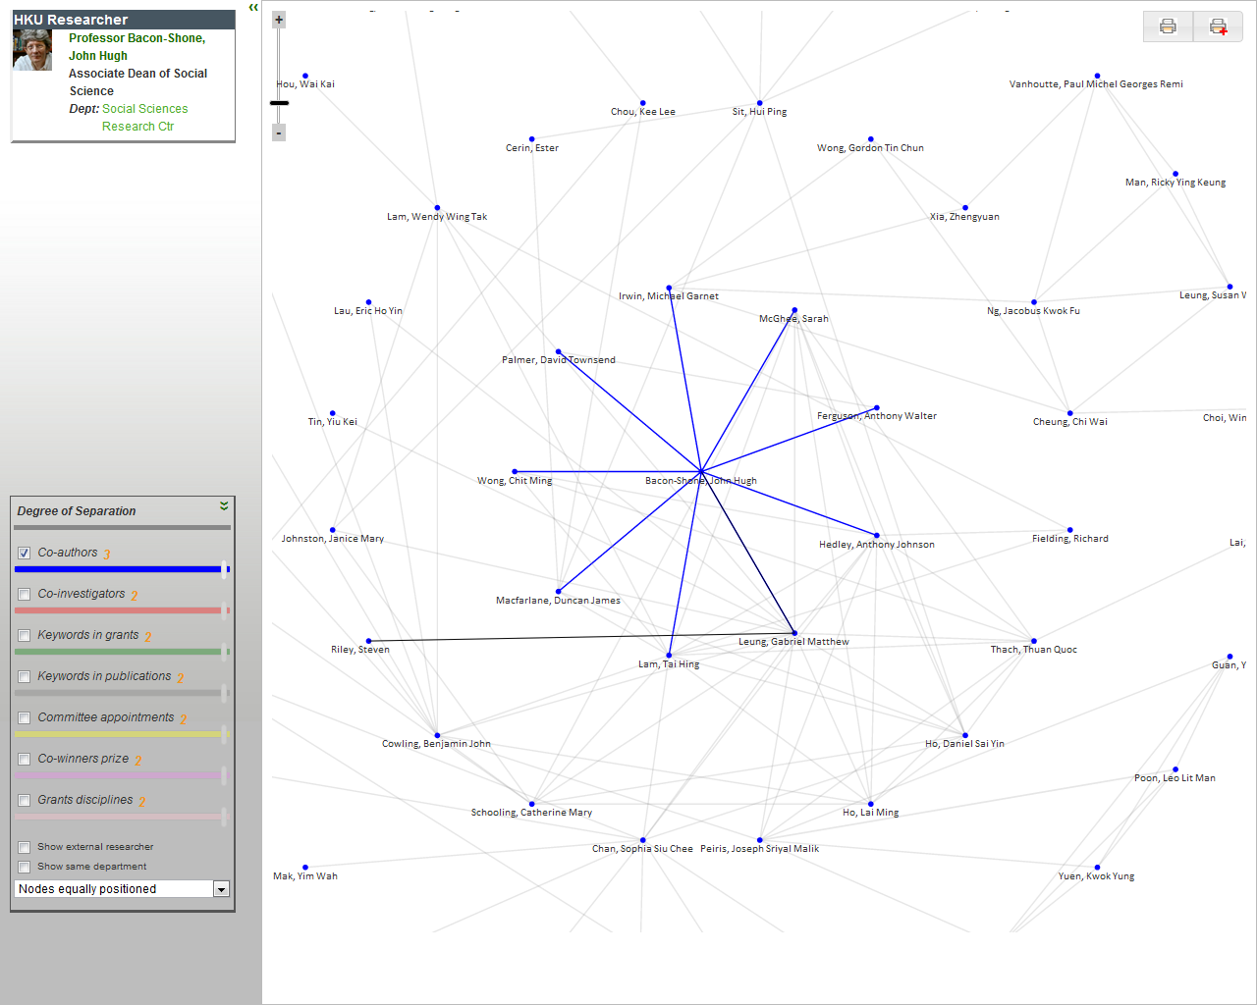
In Progress!
Estamos creando graficos que muestran cómo un autor o PI se relaciona con otros autores. Los graficos muestran grados de separación: por ejemplo, co-autores de co-autores del autor.
Notes:
We are building visualizations showing how one author or PI is connected to other authors.
The visualizations can show degrees of separation: showing co’authors of coáuthors of the author.
Estamos creando graficos que muestran cómo un autor o PI se relaciona con otros autores.
Los graficos muestran grados de separación: por ejemplo, co-autores de co-autores del autor.

Slide 33
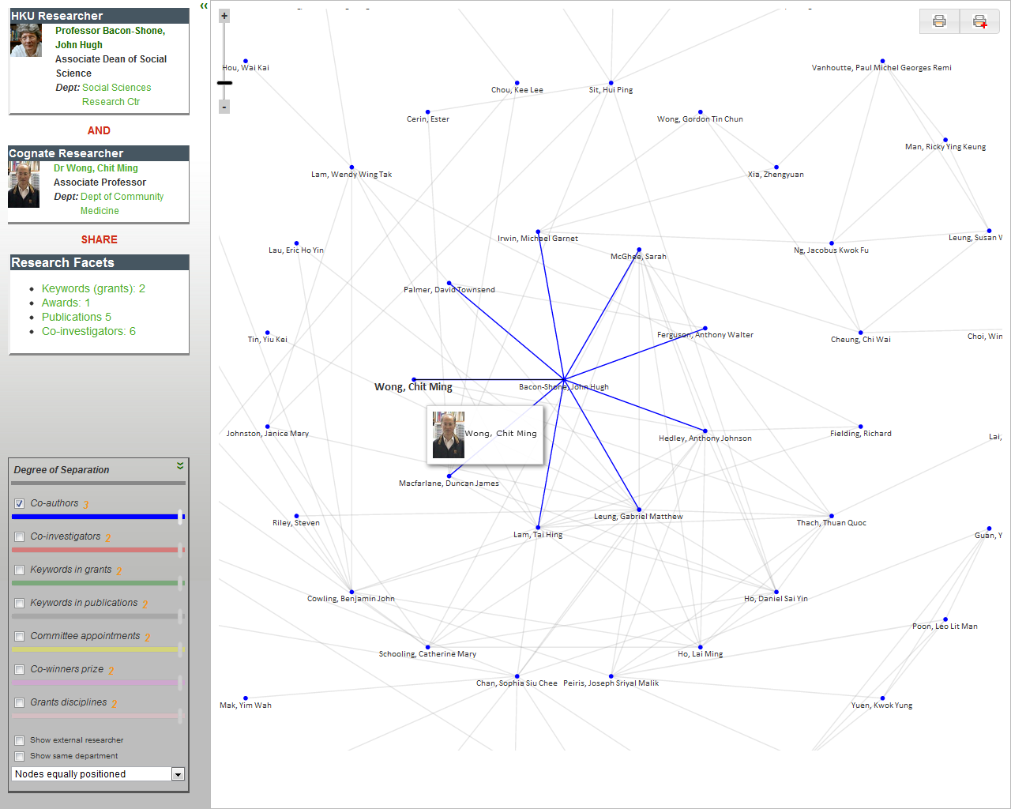
Al hacer clic en un nombre del gráfico, aparece en la ficha de cognados, que muestra qué aspectos de la investigación son comunes a los dos.
Al hacer clic en un aspecto, se muestra la publicación o beca correspondientes, etc.
Notes:
When we click on a name in the chart, it goes to the Cognate Box, and shows which facets of research are shared between the two.
Clicking on a facet will then show the actual publication, grant, etc.
Al hacer clic en un nombre del gráfico, aparece en la ficha de cognados, que muestra qué aspectos de la investigación son comunes a los dos.
Al hacer clic en un aspecto, se muestra la publicación o beca correspondientes, etc.

Slide 34
Has Visibility Increased ? ¿ Ha aumentado la visibilidad ?

Slide 35
Anecdotal Anecdotario
I must say that the HKU ResearcherPage team did an amazing job. Even without my direct input in the first place, they were able to compile a list of my publications and other accomplishments in a near complete version. After a couple of cycles of communication between the team and myself, I now have a full account of my publications and other accomplishments online that I can share with anyone who might be interested in my research. Best of all, I know that this information is in the safe hands of trained professionals so I don't need to worry about updating and can spend more time on my research. --- Professor, Department of Physiology
“Many thanks for your works!!! Based on information of my [ResearcherPage], I was chosen as an editor for a new book "Tumor Suppressor Genes" last year.” -- Doctor, Clinical Oncology
Tengo que decir que el Equipo de HKU ResearcherPage hizó un fantástico trabajo. Incluso sin mi asistencia directa desde del principio, fueron capaces de compilar una lista de mis publicaciones y otros logros en una versión prácticamente completa. Tras un par de rondas de comunicación entre el Equipo y yo, ahora cuento con una descripción completa en línea de mis publicaciones y otros logros que puedo compartir con cualquiera que esté interesado en mi investigación. Lo mejor de todo es que a sé que esta información está en las manos fiables de profesionales capaces, y por eso no necesito preocuparme de la actualización, y puedo dedicar más tiempo a mi investigación.
Un Profesor, Departamento de Fisiologia
¡Muchas gracias por su dedicación! Gracias a la información de mi ResearcherPage, me escogieron el año pasado como editor de un nuevo libro, ¨Genes Supresores de Tumores¨
Doctor, Oncologia Clinica

Slide 36
2009 ~ 2012: % Change / Cambia
Number of Visits increased 667.25%
El numero de visitas se ha incrementado en un 667.25%
(SEO) Site has become stickier.
La pagina se ha vuelto más popular
Pages per Visit
Paginas por Visita
45.74%
Source: Google Analytics
Bounce Rate
Indice de rebotes
- 16.11%
Of total, % new Visits
De Total, % nuevas visitas
- 18.68%
Notes:
Paginas por visita
Promedio de duración por visita
Indice de rebotes
Nuevas visitas

Slide 37
ETD Downloads Descarga de ETDs
Notes:
Eliminar los robots

Slide 38
Thank You
謝謝您
Gracias
شكرا لك Thank You
謝謝您
Grazie धन्यवाद Thank You
謝謝您
Gracias
HKU Colleagues
港大同僚

Slide 39
This PPT & PDF are licensed under the Creative Commons Attribution “CC-BY” license. This license permits use of this work, so long as attribution is given. For more information about the license, visit
http://creativecommons.org/licenses/by/3.0/
Archived at,
http://hdl.handle.net/10722/161498

